Slide 1
Юрий Гагарин в Греции
В феврале 1962 года Юрий Гагарин прибыл в Грецию по приглашению Греко-
Советского общества.
Мэр Афин в муниципалитете вручил золотую медаль и диплом почетного
жителя Афин
Почетный обед состоялся в самом фешенебельном ресторане на берегу
Эгейского моря
Гагарин осмотрел Акрополь, посетил Академию наук и афинскую
обсерваторию
Гагарин встречался с известным поэтом Костасом Варналисом, лауреатом
премии «За укрепление мира между народами»
Вечером в одном из центральных отелей был торжественный прием на
котором присутствовали около 3000 человек
Ю.А.Гагарин «Дорога в космос»

Slide 2
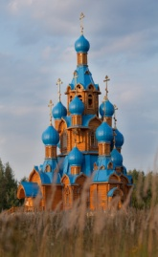
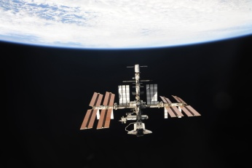
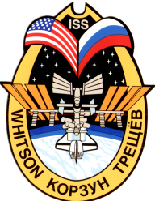

Космонавты и Православие
Звёздный городок
2012 г.
Notes:
2
Вашему вниманию я хочу представить те события моей жизни и жизни моих коллег космонавтов, которые связаны с нашей работой и верой в Бога. Духовное делание каждого человека должно быть открыто духовнику и скрыто от посторонних глаз, как говорили старцы. Однако, каждого человека видно по делам его и которые видны всем.

Slide 3
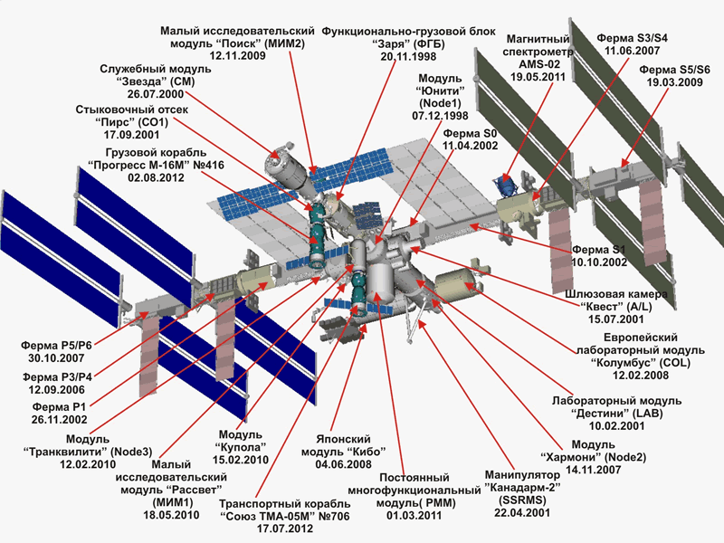
Международная космическая станция

Slide 4
Международная космическая станция
(продолжение)
Масса около 417289 кг
Объем обитаемых отсеков - 503 м куб.
Базовые элементы МКС - 26
ВКД общее время - более 1010 часов
Партнеры: Россия, США, страны – члены ЕКА, Япония, Канада
Начало эксплуатации 20 ноября 1998 г.

Slide 5
1 раз | 2 раза | 3 раза | 4 раза | всего человек
25 чел | 8 чел | 4 чел | 1 чел | 38 чел | 57 полет(-а)(-ов) | - | Россия
120 чел | 45 чел | 8 чел | 1 чел | 174 чел | 235 полет(-а)(-ов) | - | США
3 чел | 3 чел |  |  | 6 чел | 9 полет(-а)(-ов) | - | Япония
6 чел | 1 чел |  |  | 7 чел | 8 полет(-а)(-ов) | - | Канада
4 чел | 1 чел |  |  | 5 чел | 6 полет(-а)(-ов) | - | Италия
0 чел | 1 чел |  |  | 1 чел | 2 полет(-а)(-ов) | - | Швеция
2 чел |  |  |  | 2 чел | 2 полет(-а)(-ов) | - | Бельгия
2 чел |  |  |  | 2 чел | 2 полет(-а)(-ов) | - | Франция
1 чел |  |  |  | 1 чел | 1 полет(-а)(-ов) | - | Малайзия
1 чел |  |  |  | 1 чел | 1 полет(-а)(-ов) | - | Южная Корея
2 чел |  |  |  | 2 чел | 2 полет(-а)(-ов) | - | Германия
1 чел |  |  |  | 1 чел | 1 полет(-а)(-ов) | - | Бразилия
0 чел | 1 чел |  |  | 1 чел | 2 полет(-а)(-ов) | - | Нидерланды
1 чел |  |  |  | 1 чел | 1 полет(-а)(-ов) | - | ЮАР
1 чел |  |  |  | 1 чел | 1 полет(-а)(-ов) | - | Испания
 |  |  |  | 68 | - кол-во экспедиций
 |  |  |  | 37 | - кол-во STS
 |  |  |  | 31 | - кол-во Союз-ов

Slide 6
6
Основные виды подготовки космонавтов
1.Теоретическая подготовка от основ космонавтики до
детального изучения систем кораблей и станций.
2. Научная подготовка.
3. Медико-биологическая подготовка.
4. Тренировки по выживанию в различных климато-географических
зонах.
5. Подготовка к выходам в открытый космос.
6. Специальная парашютная подготовка.
7. Летная подготовка
Notes:
Профессиональная деятельность космонавтов сопряжена с повышенным риском для здоровья и жизни. Подготовка к полету требует полной самоотдачи, концентрации сил и воли для достижения поставленных целей. В процессе подготовки приобретаются необходимые знания, умения и навыки, без которых невозможно выполнить программу полета.
6

Slide 7
Подготовка космонавтов
(продолжение)
7
Три этапа подготовки :
- Общекосмическая – 3000 часов подготовки
22 экзамена и зачета
Группа специализации – 4000 часов подготовки
37 экзаменов и зачетов
Подготовка в экипаже - 3000 часов подготовки
39 экзаменов и зачетов,
из них 800 часов на базах партнеров ( США, Европа, Япония)
и 10 экзаменов и зачетов.

Slide 8
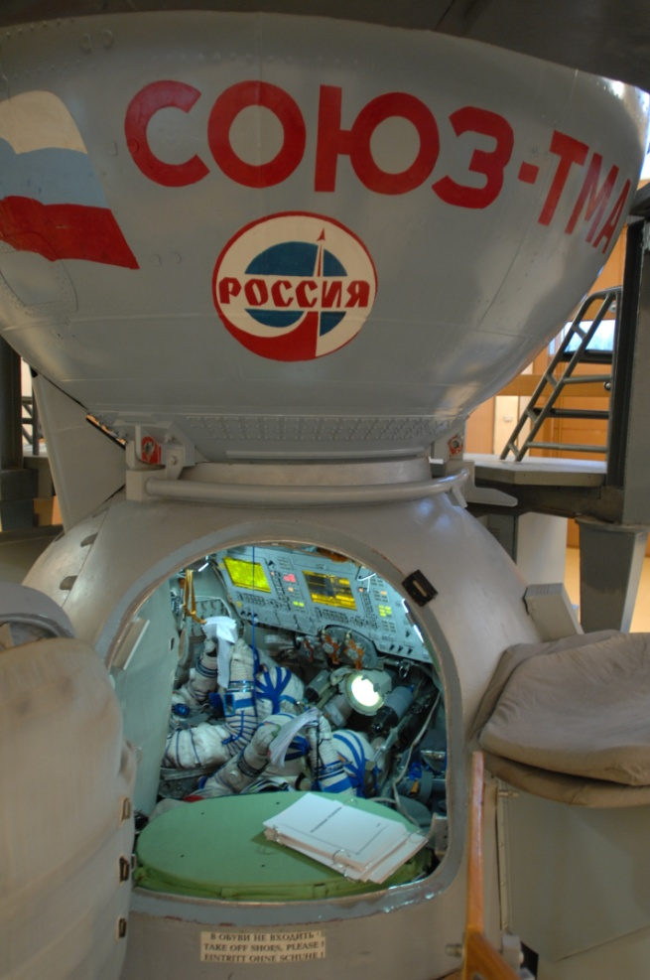
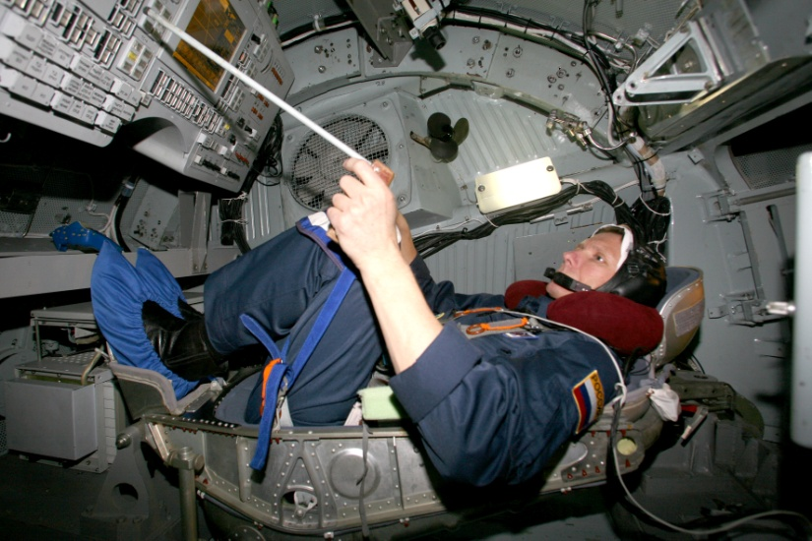
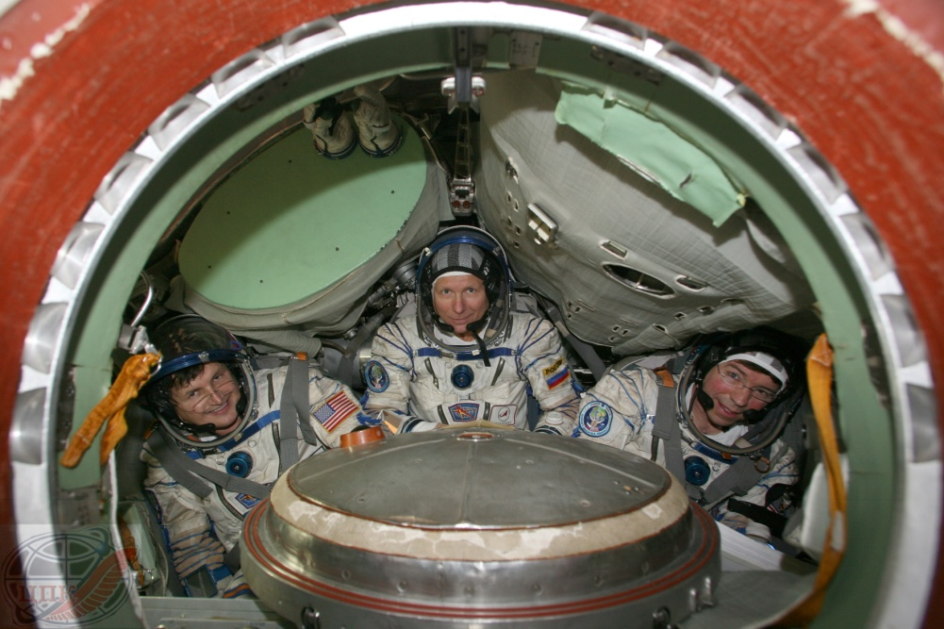
8
Изучение космической техники
Тренажер космического корабля
Notes:
Космонавты готовятся до уровня специалиста (знать систему, уметь ее эксплуатировать, проводить ремонтные работы) по транспортному кораблю, Российскому сегменту МКС, по российской научной программе.
По сегменту партнеров ( USA, ECA, JAXA, CSA) до уровня пользователей – эксплуатация системы. Необходимые навыки формируются на стендах, тренажерах, компьютерных моделях.

Slide 9
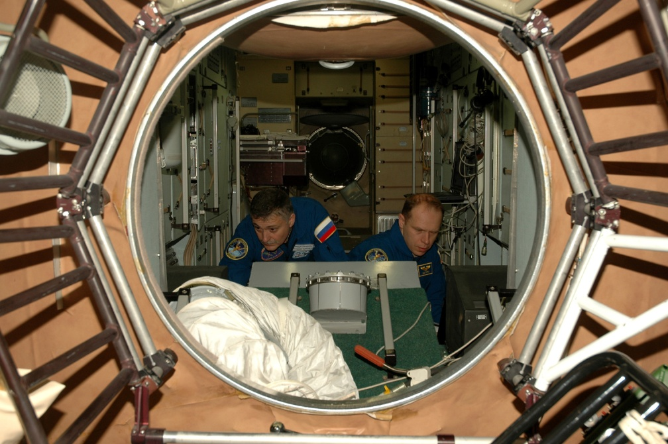
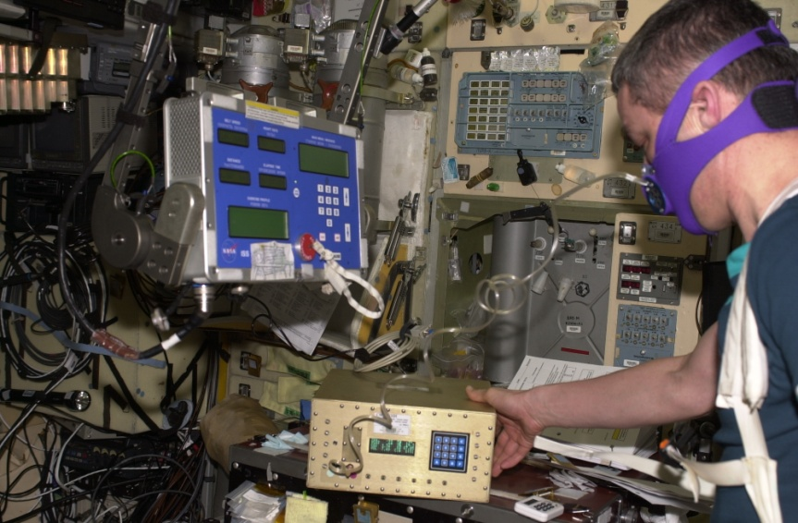
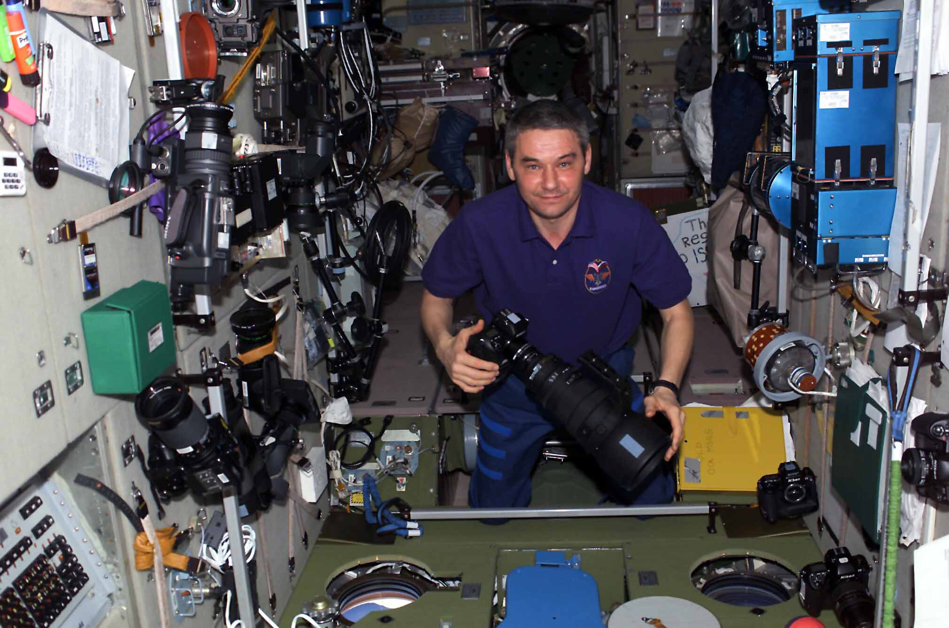
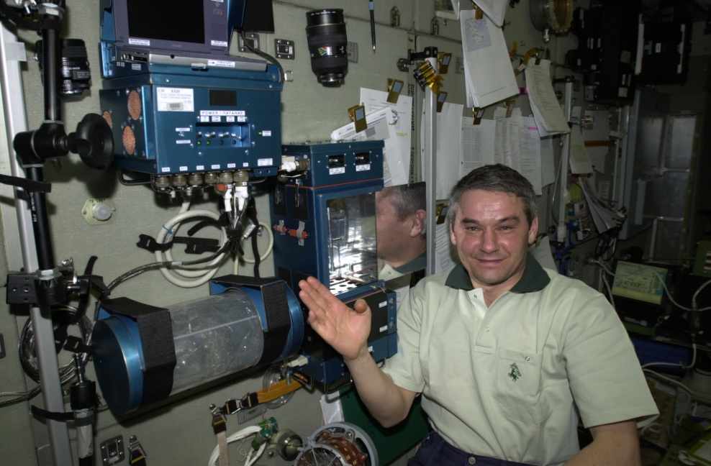
9
Научная подготовка
Эксперимент « Сейнер»
Эксперимент «Профилактика»
Эксперимент ««Ураган»
Эксперимент «Оранжерея»

Slide 10
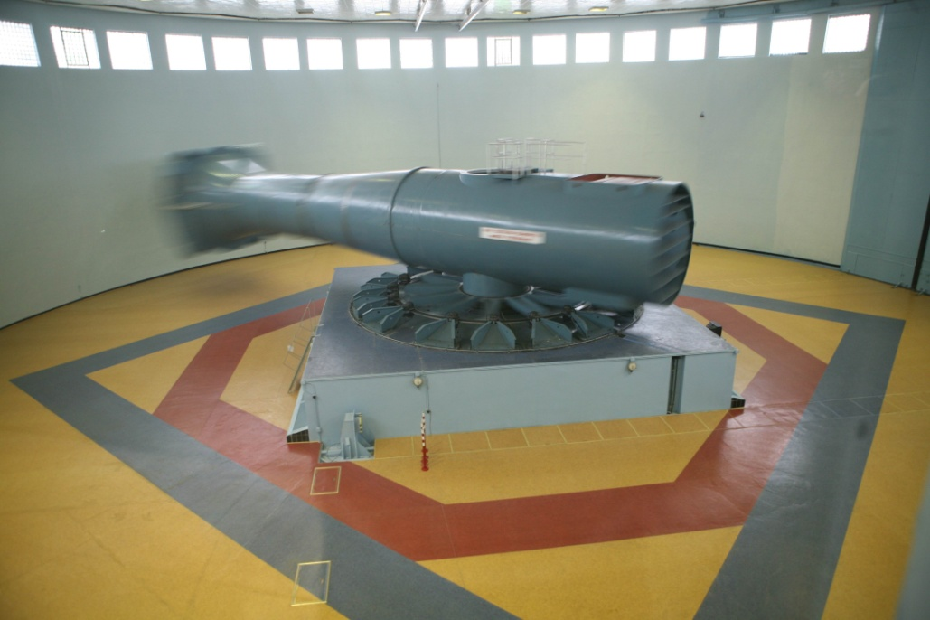
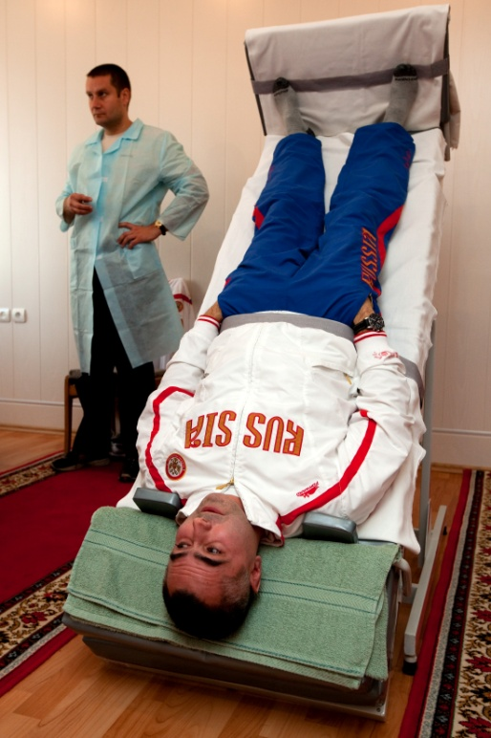
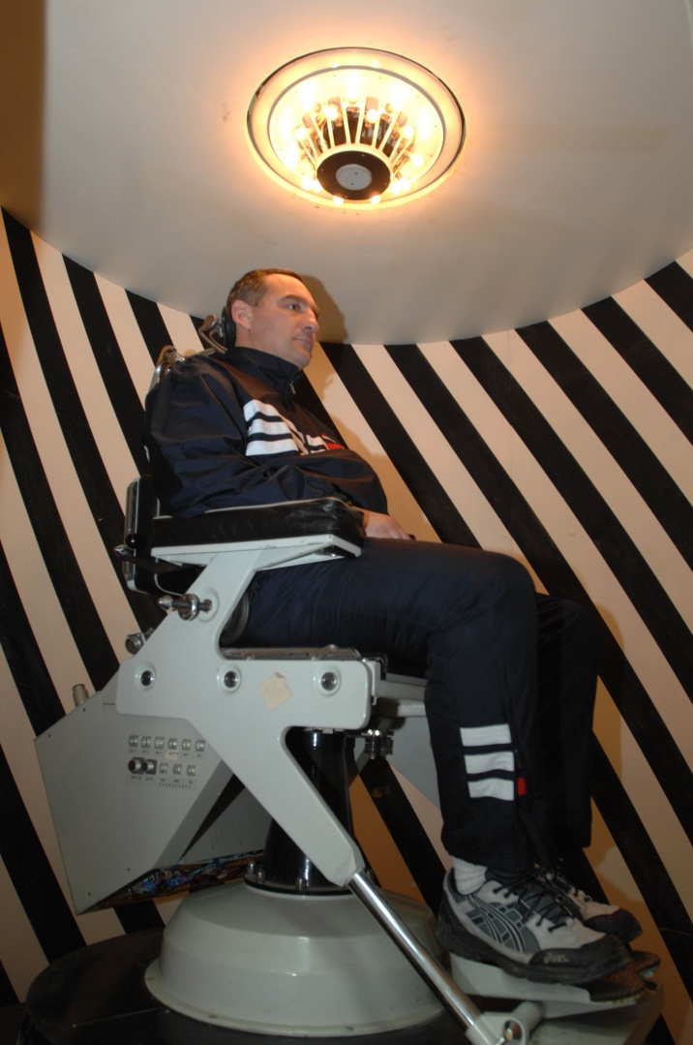
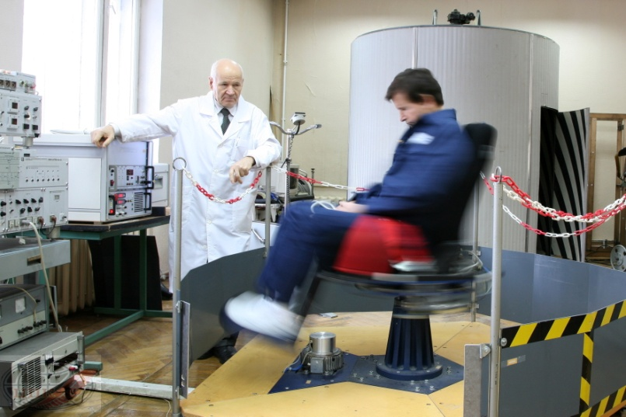
Медико-биологическая подготовка
10
ЦФ-18
Тренировка вестибулярного аппарата
Notes:
Медицинская подготовка включает:
Медконтроль за состоянием здоровья и обследования;
Физподготовка космонавтов;
Медицинские испытания , исследования, тренировки;
Сурдокамерное исследование;
Авиационная и космическая медицина, организация медицинского обеспечения полетов, психологическая подготовка, медико-техническая подготовка.

Slide 11
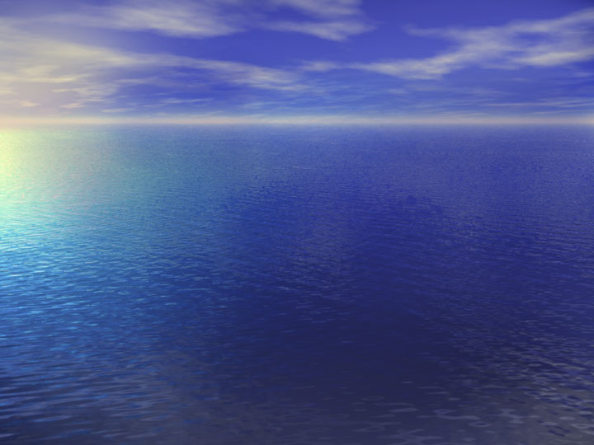
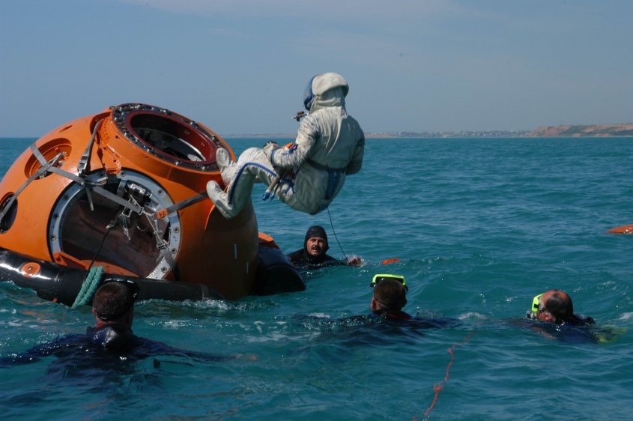
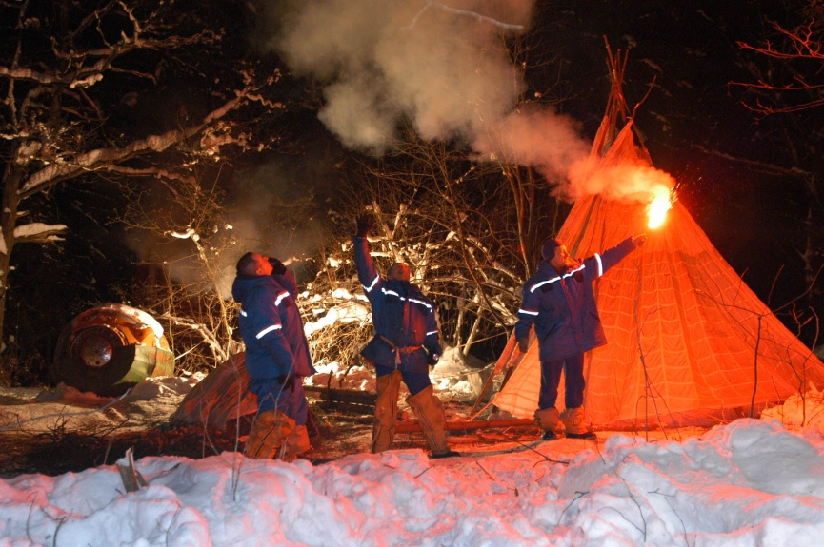
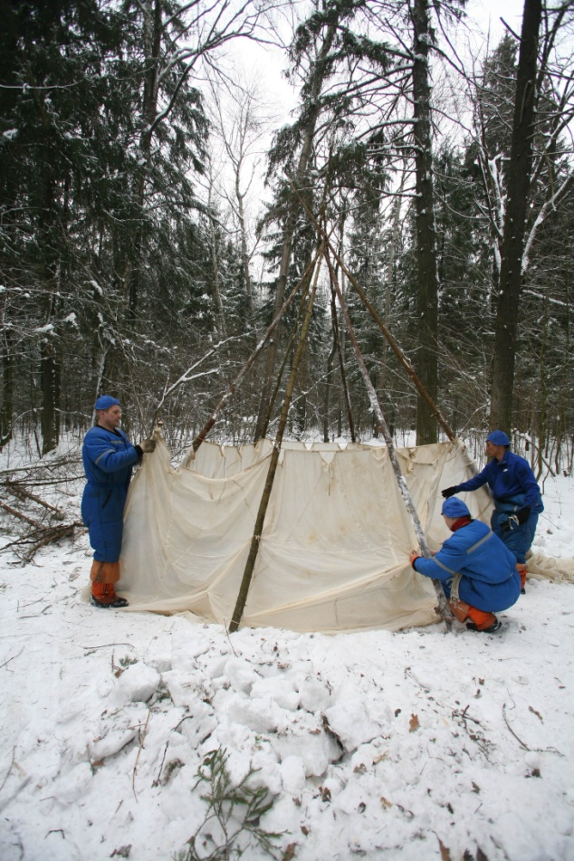
11
«Выживание»
Тренировки на море
Тренировки в лесу
Строительство жилья для выживания
Notes:
При срочной посадке, которая может быть в широтном диапазоне полета МКС ( море, океан, пустыня, лесистая, горная местности) экипаж должен выжить 3 суток до прибытия спасателей. Спускаемый аппарат оснащен необходимым запасом для выживания.

Slide 12
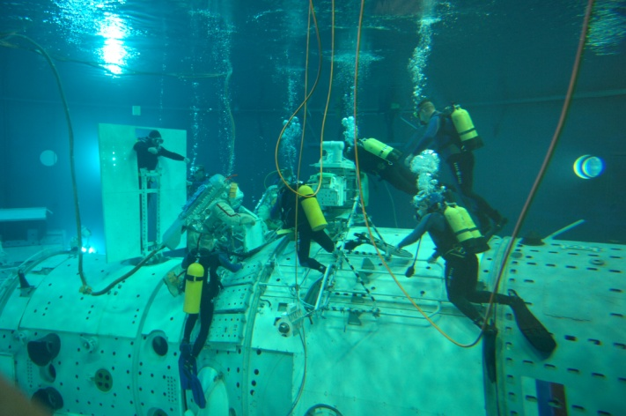
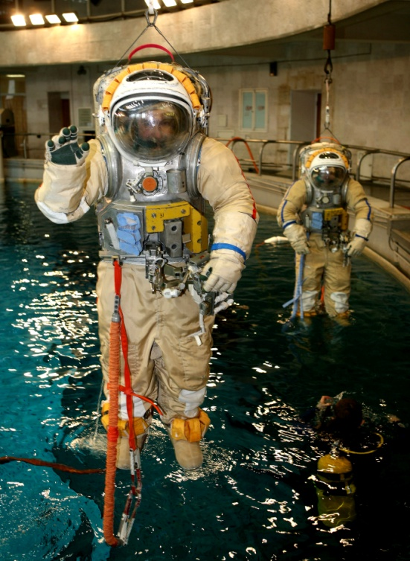
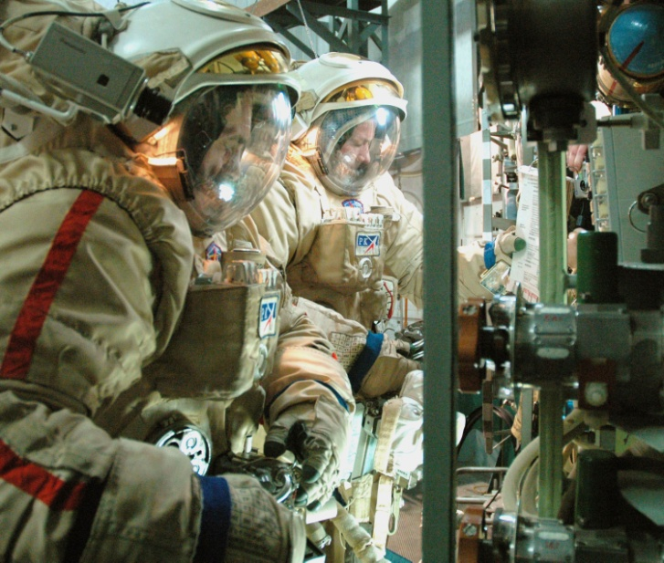
12
Подготовка к «Выходу»
ВКД- внекорабельная деятельность
Тренировка в тренажере
«Выход-2»
Тренировка в гидро-
лаборатории
Погружение в бассейн
Notes:
ВКД проводится для установки оборудования и научной аппаратуры на поверхности станции в открытом космосе, для установки необходимого оборудования для функционирования систем, а также ремонта.

Slide 13
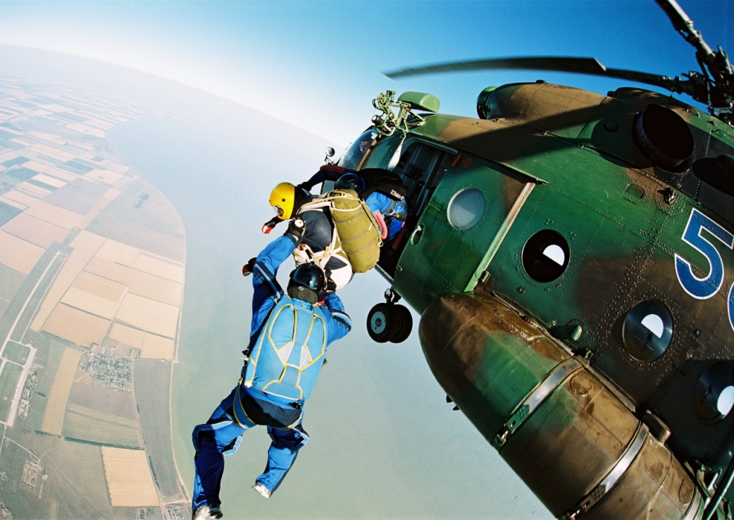
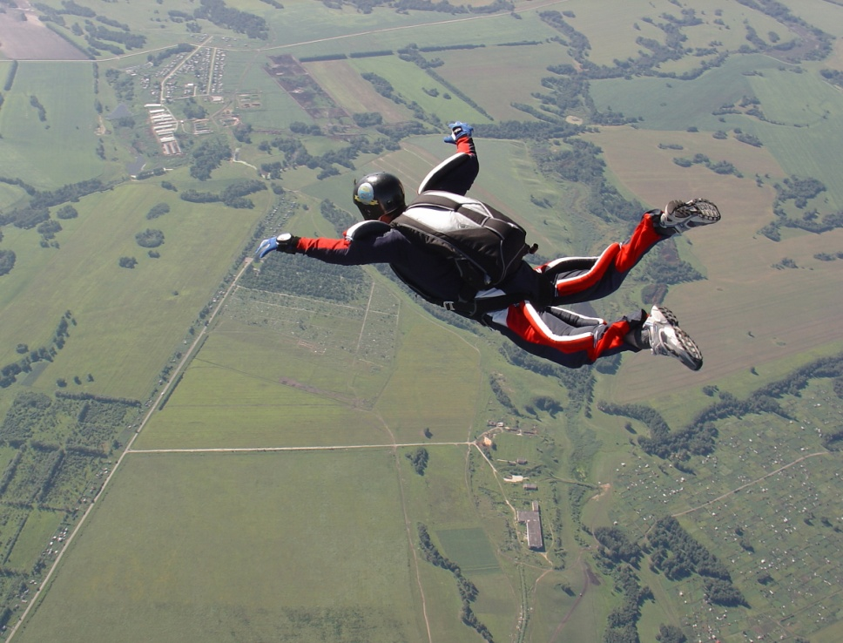
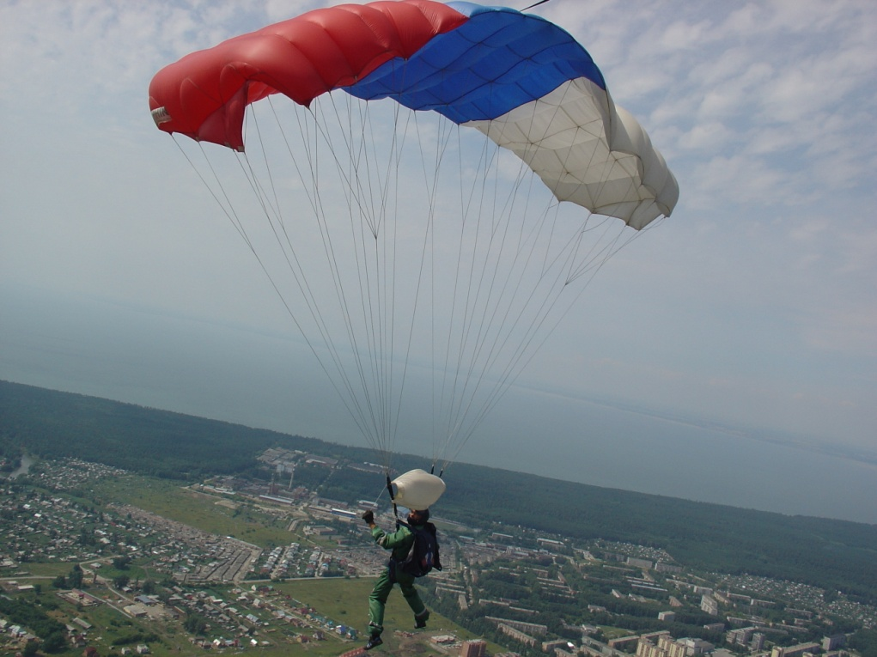
13
СППК
Покидание вертолета
Свободное парение и
решение задачи
Выбор места посадки и ведение репортажа
Notes:
СППК - специальная парашютная подготовка космонавтов. Этот вид подготовки используется для формирования навыков владения собой в стрессовой ситуации, умения решать определенные задачи в условиях опасных для жизни.
Во время прыжка космонавт решает определенные задачи с задиктовкой на диктофон. Психологи анализируют запись и определяют способность оператора действовать в условиях стресса.
СППК включает обязательных 2 этапа по 30-50 прыжков. Однако многие космонавты участвуют в более , чем 2-х этапах, потому что этот вид подготовки является очень привлекательным видом подготовки .

Slide 14
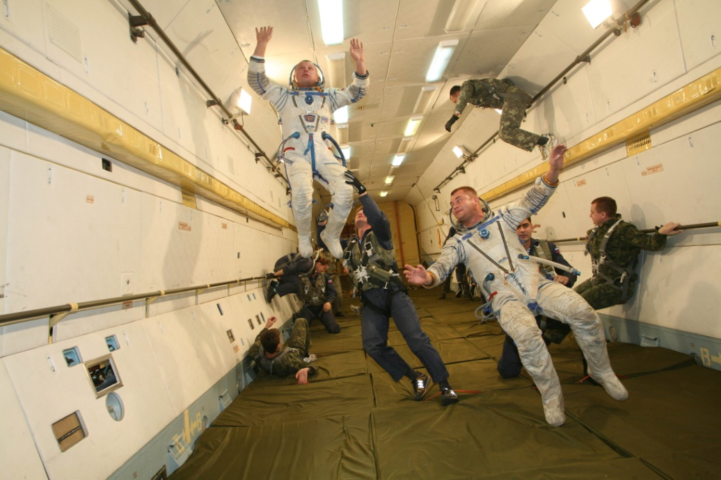
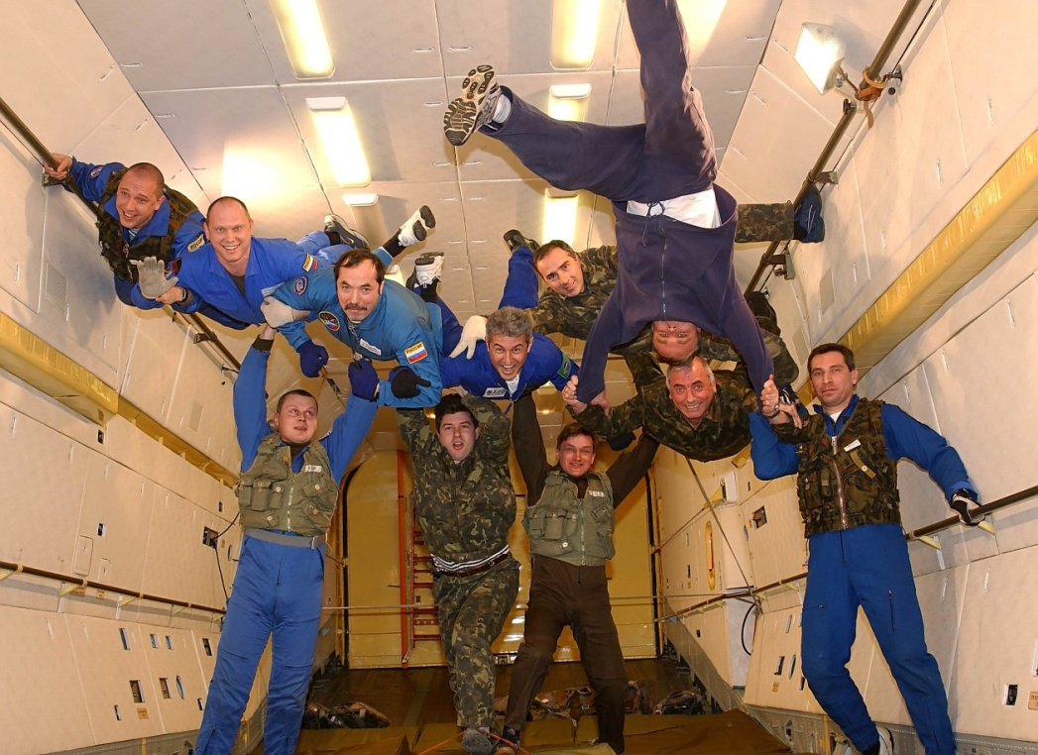
14
Летная подготовка
Тренировка по одеванию скафандров
в невесомости в салоне самолета
Ил-76
Первая встреча с невесомостью
в салоне Ил-76, летящим по
«параболе»
Notes:
Летная подготовка проводится на учебных самолетах Л-39. В основном это полеты на высший пилотаж (умение переносить перегрузки, пространственная ориентировка), полеты по маршруту ( навигация, умение вести визуальную ориентировку), полеты в облаках ( распределение внимания по приборам).
Полеты на невесомость на специальных самолетах Ил-76. В полете выполняется 10 «горок»- полетов по параболической кривой. На каждой горке режим невесомости длится до 30 сек. В полетах космонавты знакомятся с явлением невесомости и реакцией организма на нее. Отрабатывают одевание и снятие скафандров, что сделать непросто в безопорном пространстве. Отрабатывают стыковку и расстыковку космических электроразъемов, сборку космических конструкций одетыми в выходные скафандры.

Slide 15
Легенды
15
…кто Бога не видел на Земле, тот Его не увидит и в Космосе…
« Я в Космосе Бога не видел, но всюду наблюдал Его присутствие»
« -Ты в Космосе Бога видел?
- Видел!
- Только никому об этом не говори.»

Slide 16
16
Православные традиции:
Освящение ракеты
2. Посещение Троице-Сергиевой Лавры
3. Проводы экипажа
4. Благословение перед стартом
5. Телемост с экипажем в ЦУПе
6. Встреча экипажа на месте приземления
7. Торжественная встреча экипажа

Slide 17
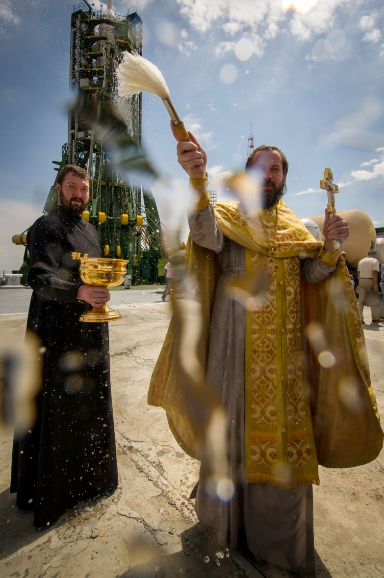
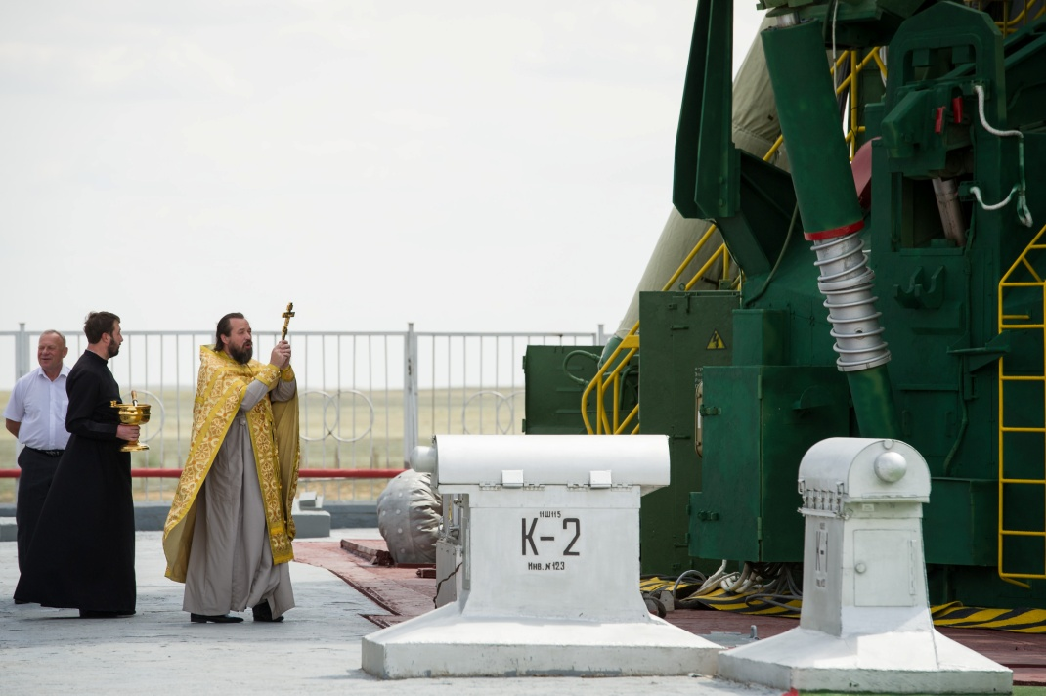
17
Освящение ракеты «Союз»
Освящение космической «колесницы»
Отсюда стартовал в космос
Юрий Гагарин
Notes:
Существует мало информации о космонавтах первого отряда космонавтов о последующих наборах о том, что они брали в полет , как готовили себя духовно перед полетом. Однако известно, что первые космонавты посещали Троице-Сергиеву Лавру. Я пришел в Отряд в 1987 году и в те годы космонавты уже брали в полет « предметы культа»: Миниатюрные Евангелия, иконы, молитвословы, нательные кресты. Один космонавт взял по благословению святую воду и по прибытии на станцию «МИР», окропил святой водой все модули.
Сейчас, когда Звездный городок и Центр подготовки космонавтов, по Благословению Святейшего Патриарха Алексия II, а затем и Святейшего Патриарха Кирилла находится под духовным окормлением Троице-Сергиевой Лавры, православные традиции все больше входят в нашу жизнь. Космонавты чаще посещают наш Храм в Звездном городке, который создан не без их усилий и трудов, крестятся дети, венчаются супруги, стараются получить благословение на важные и ответственные дела. Экипажи перед отправкой на космодром Байконур посещают Преподобного Сергия, прося его Благословения, участвуют в Молебне, исповедуются, причащаются.
По благословению игумена Иова, духовника космонавтов, многие экипажи увозят в на орбиту Земли частицы Святых и другие православные святыни. После полета Святыни возвращаются и хранятся в нашем Храме Преображения Господня в Звездном городке или передаются в другие храмы и монастыри.
На космодроме Байконур, благодаря трудам благочестивых руководителей и протоирея Отца Сергия, настоятеля Храма Георгия Победоносца в городе Байконур, освящается ракета «Союз» вместе с пилотируемым кораблем.
При отъезде экипажа на старт, Отец Сергий благословляет и окропляет Святой водой космонавтов и благословляет отъезд автобусов.

Slide 18
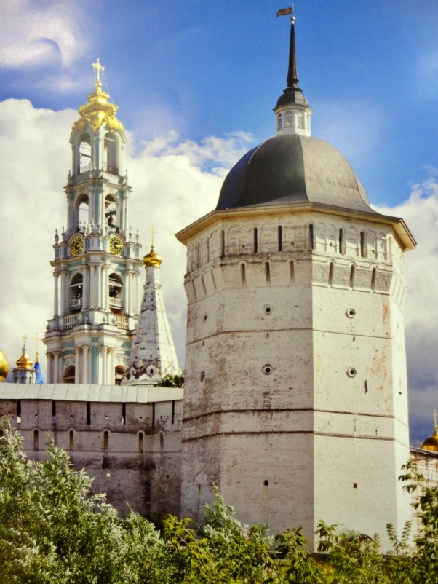
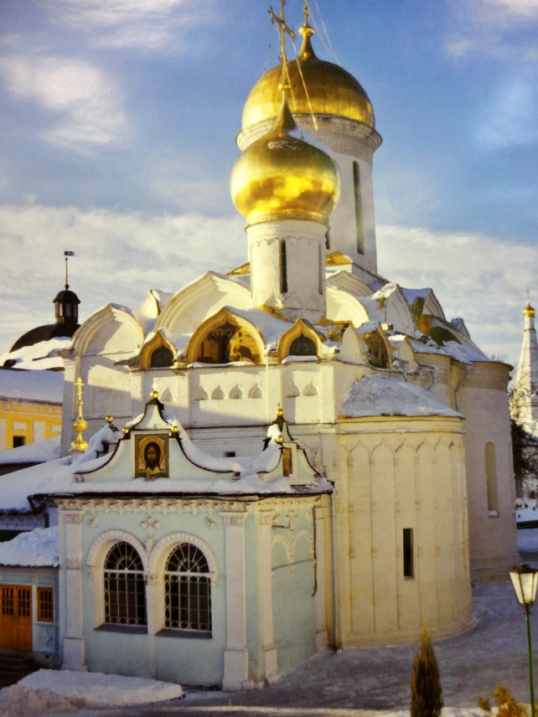
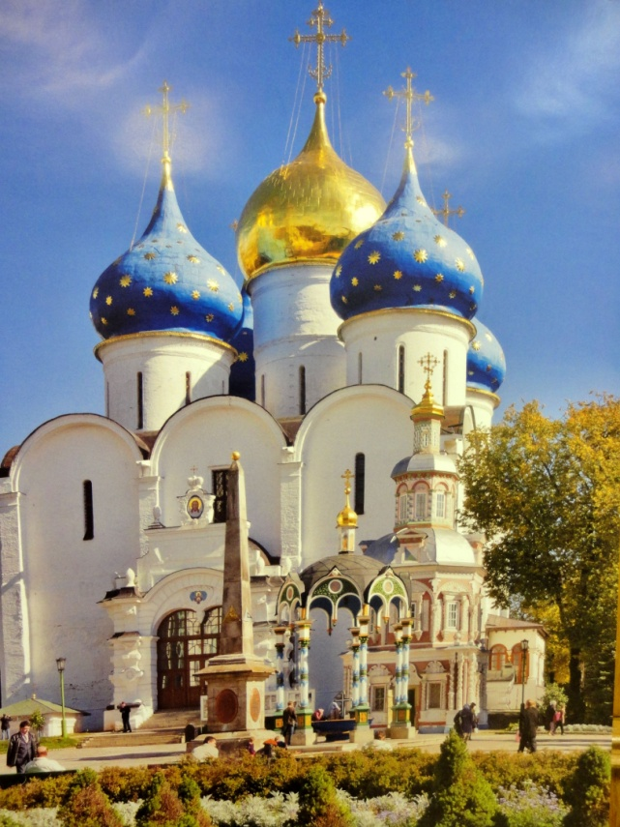
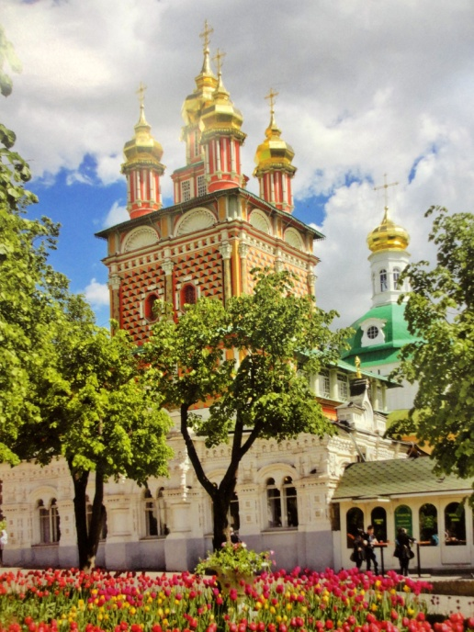
Поклонение Святыням в Свято-Троицкой Сергиевой Лавре
Notes:
Свято-Троицкая Сергиева Лавра- духовный центр русского православия. Основана преподобным Сергием Радонежским в 1337 году, мощи которого хранятся в Троицком соборе Лавры
Троицкий собор с приделом преподобного Никона Радонежского.
Свято-Троицкая Сергиева Лавра. Вид с северо-запада.
Церковь в честь рождества святого Иоанна Предтечи.
Успенский собор. Памятный обелиск. Сень над Крестом. Надкладезная часовня.

Slide 19
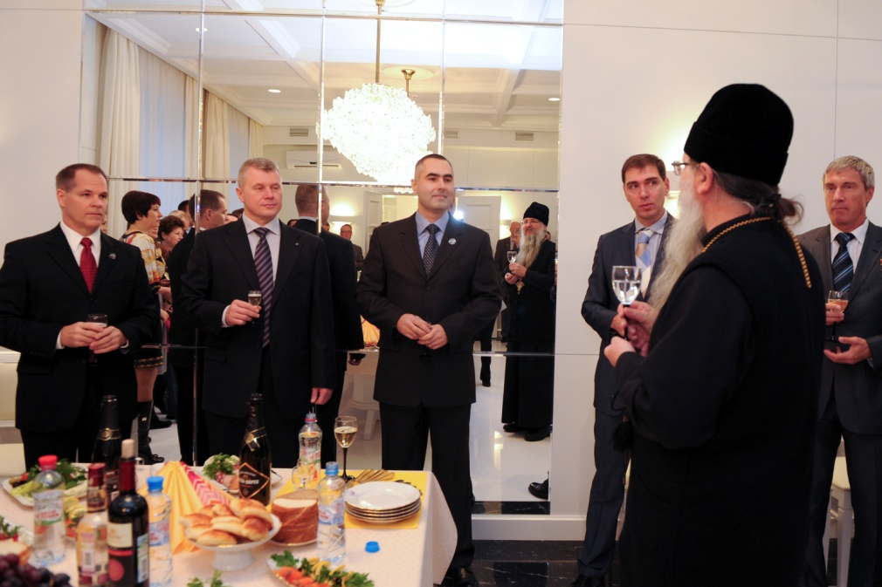
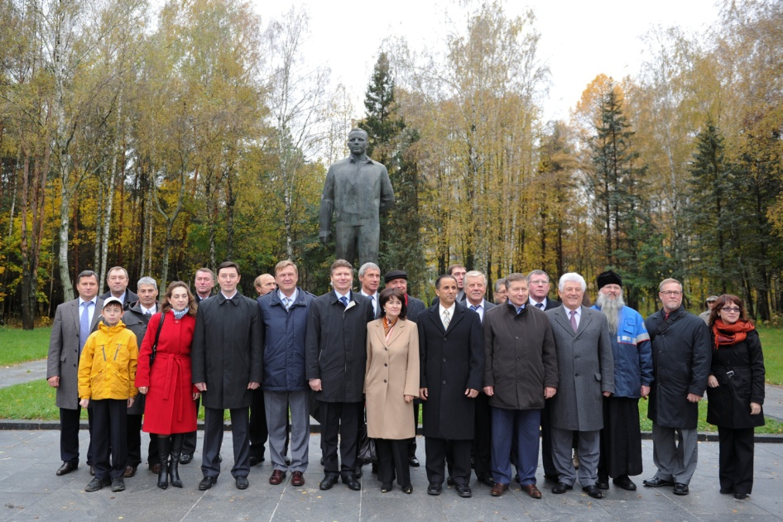
Проводы экипажа
19
«Желаю успешного полета
во Славу Божию!»
Фотография у памятника
Первого космонавта
Юрия Алексеевича Гагарина.
Звездный городок, Московской
области

Slide 20
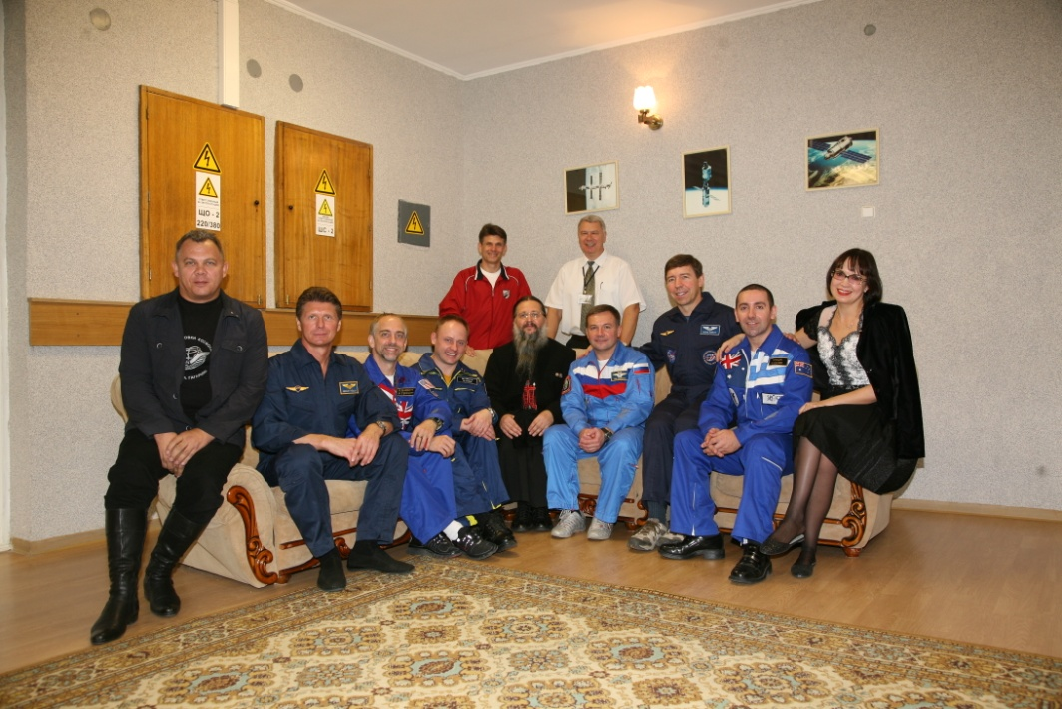
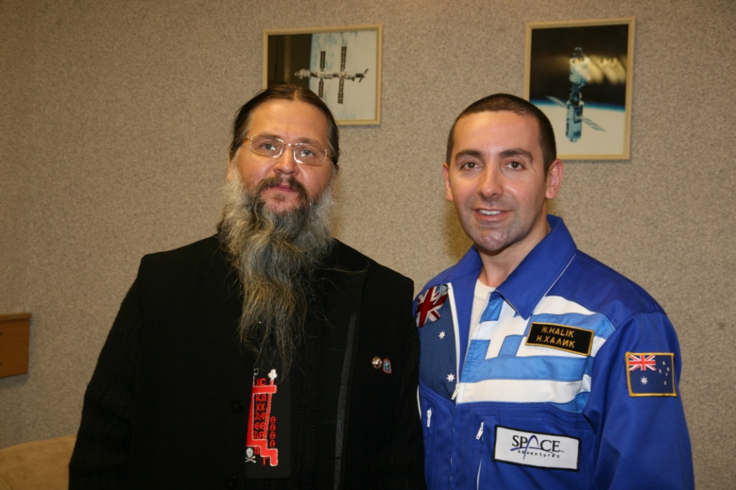
Проводы экипажа
( продолжение)
Проводы на космодроме
Байконур

Slide 21
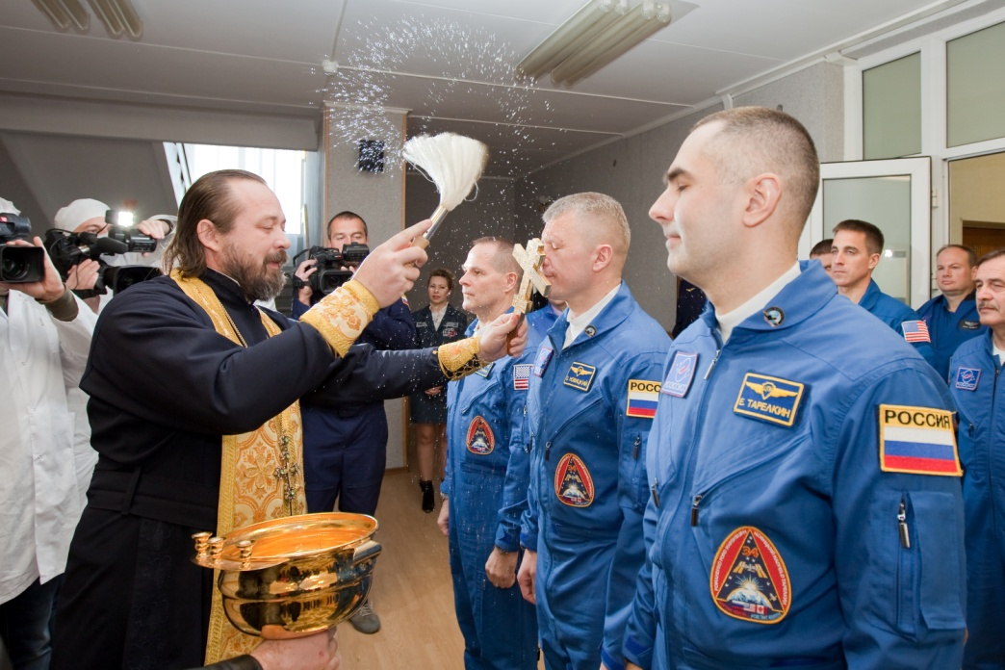
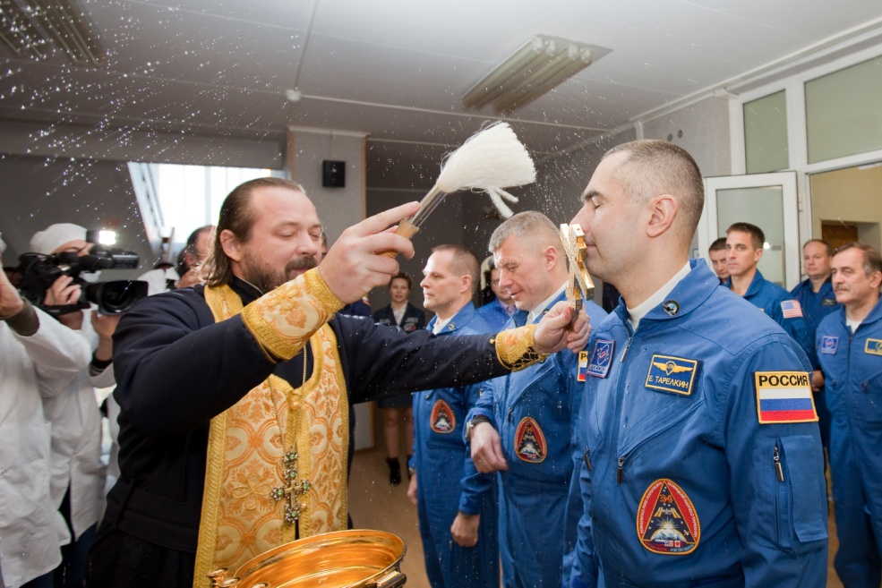
21
Благословение перед стартом
Во имя Отца и Сына…
… и Святаго Духа !

Slide 22
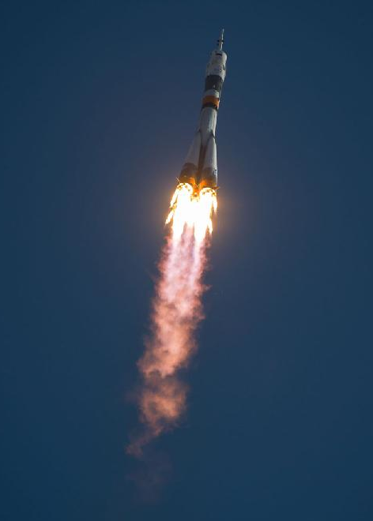
22
Старт ракеты «Союз» с пилотируемым кораблем и экипажем на борту.
Вес ракеты более 300 т.
Топливо- жидкий кислород и керосин.
Время выведения на орбиту – 526 сек.

Slide 23
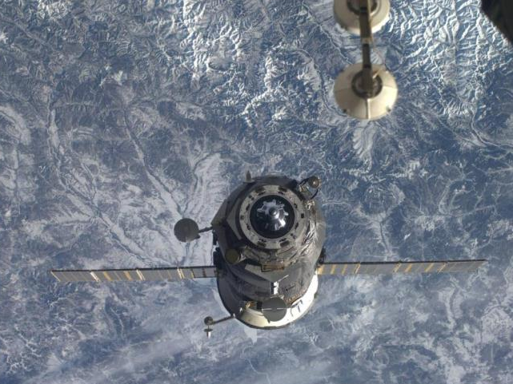
23
Стыковка
ФГБУ «НИИ ЦПК имени Ю.А. Гагарина»
Экспресс-анализ результатов подготовки МКС-25/26, 07.04.2011 г.

Slide 24
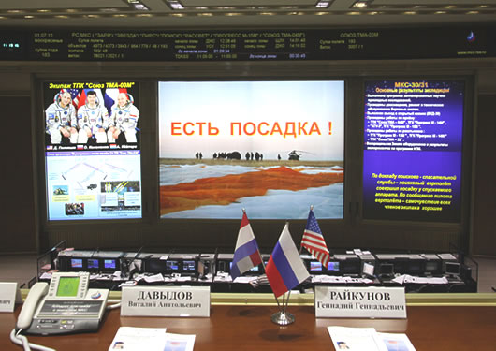
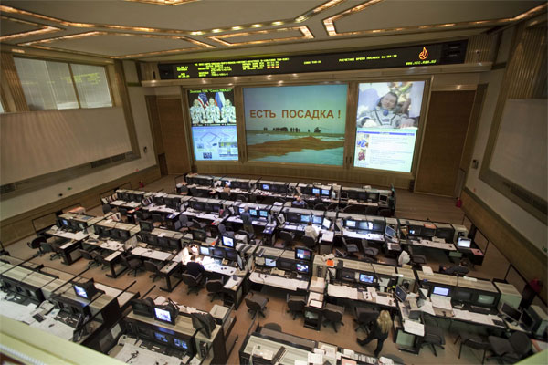
Телемост в Центре управления полетом

Slide 25
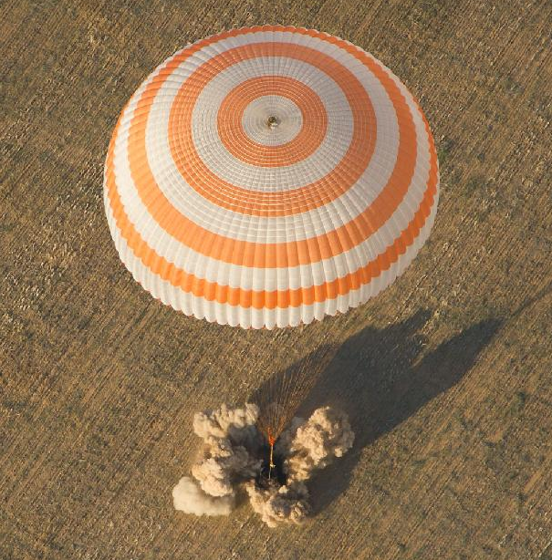
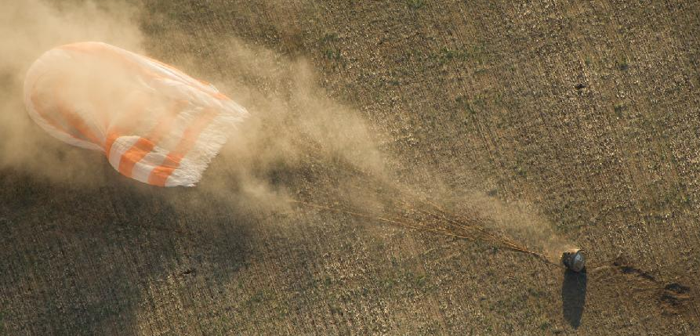
25
Завершение программы полета экипажа
Касание Земли, срабатывание
двигателей мягкой посадки
Аппарат успокоился,
парашют погашен

Slide 26
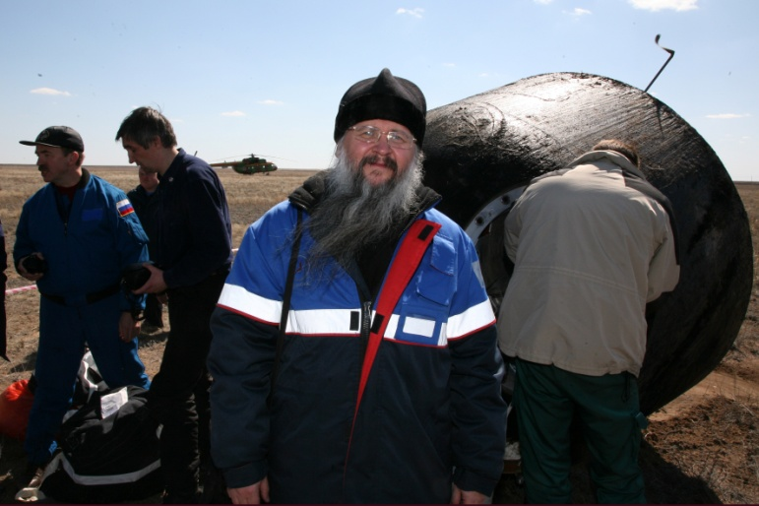
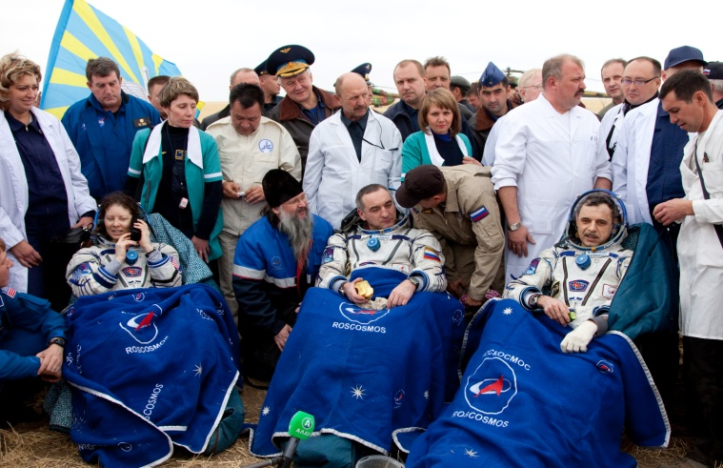
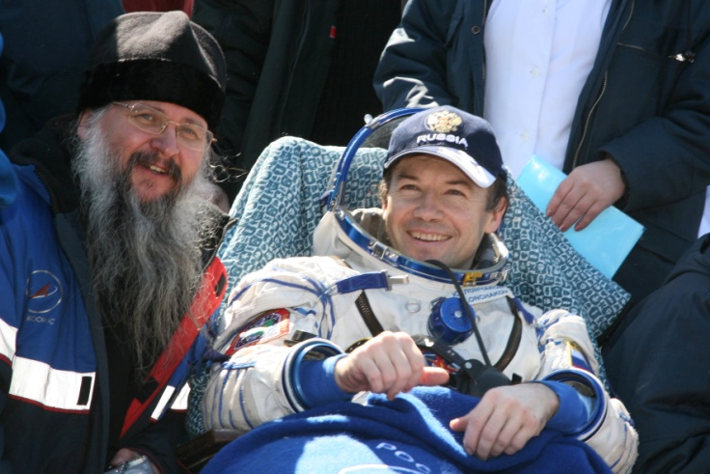
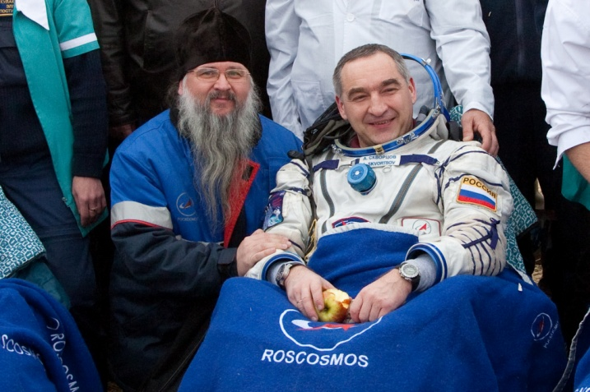
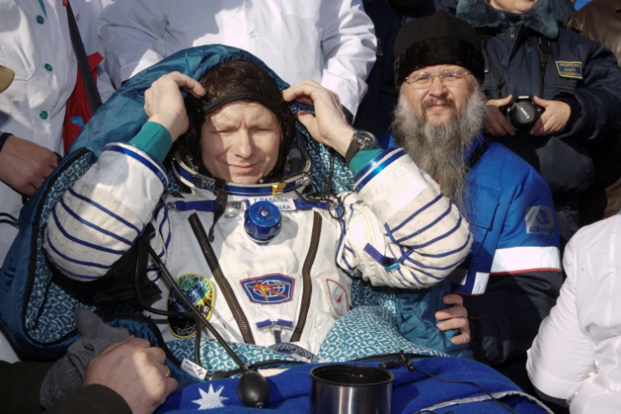
Встречи экипажей на месте приземления
Благословение
игумена Иова
после посадки –
важное событие
в жизни духовных чад

Slide 27



Торжественная встреча экипажа в Звездном городке
На торжественной встрече выступают
представители космической отрасли
с приветствиями в адрес космонавтов
Приветственное слово игумена Иова
с трибуны Дома Космонавтов

Slide 28




28
Святыни
Сергей Залетин, Юрий Лончаков,
Старт «Союз ТМА», посадка «Союз ТМ-34»
30.10.2002 -10.11.02 г.
Икона Святителя Спиридона епископа
Тримифунтского , чудотворца
Сергей Крикалев,
«Союз ТМА-06», посадка 11.10.2005 г.
Икона Божьей Матери «Валаамская»
Notes:
По благословению отца Петра ( Василенко), настоятеля Свято-Алексеевской пустыни, что под городом Переславль-Залесском, Сергей Залетин доставил на МКС и спустил на Землю Икону Святителя Спиридона Тримифунтского. В организации доставки Иконы в Космос принимал активное участие Зеленщиков Николай Иванович, Первый заместитель Главного конструктора, который дал разрешение на размещение большой иконы в спускаемом аппарате космического корабля.
После полета Икона была торжественно передана в Свято-Алексеевскую пустынь и хранится в домовом Храме 3-х Святителей у входа на хоры. Иван Рыжиков, сын космонавта Сергея Николаевича Рыжикова, является кадетом гимназии, которая создана в пустыни.
Благодаря трудам отца Мефодия, руководителя Просветительского центра на о. Валаам, Мухина, вице-президента Федерации космонавтики, Александрова Александра Павловича, летчика- космонавта СССР, Дважды Героя Советского Союза, на грузовом космическом корабле «Прогресс» на МКС была доставлена Икона Божией Матери «Валаамская». Сергей Крикалев возвратил Ее на Землю и торжественно передал на Валаам. Икона была благоговейно встречена, был отслужен Молебен и проведен Крестный ход.

Slide 29





29
Святыни
(продолжение)
Павел Виноградов,
«Союз ТМА -08» 30.03.2006 – 29.09.2006 г.
Распятие,
Икона Святых мучеников Страстотерпцев царя Николая,
царицы Александры, царевича Алексия, великих княжон Ольги,
Татианы, Марии и Анастасии
Notes:
По благословению Патриарха Московского и Всея Руси Алексия II, Виноградов П.В. доставил на МКС позолоченное Распятие, с пребыванием на станции до конца полета. После службы Святейшего Патриарха в Храме Христа Спасителя Распятие было торжественно передано руководителю Роскосмоса Перминову А. Н., который передал Его на космодром Байконур экипажу.
По благословению Митрополита Екатеринбургского и Верхотурского Викентия, Виноградов доставил на МКС Икону Святых мучеников Страстотерпцев, которая была спущена на Землю Михаилом Тюриным 21 апреля 2007 года. Икона будет передана новому митрополиту Кириллу, который возглавил епархию.

Slide 30


Святыни
(продолжение)
Юрий Лончаков
«Союз ТМА-13» 12.10.2008 – 08.04.2009 г. , 178 суток
Мощи Преподобного Сергия, игумена Радонежского,
всея России чудотворца
4 иконы Святителя и чудотворца Николая,
епископа Мир Ликийских
Notes:
По благословению игумена Иова, настоятеля Храма Преображения Господня в Звездном городке, командир отряда космонавтов Юрий Лончаков брал в полет Мощи Преподобного Сергия, которые летали вокруг Земли 178 суток. Юрий выполнил два выхода в открытый космос с мощевиком на груди. После полета Мощи был передан в Троице-Сергиеву Лавру.
Юрий Лончаков доставил на МКС и спустил на Землю 4 иконы Святителя Николая, Евангелие и Библию. После посадки Икона и Библия были подарены Святейшему Патриарху Московскому и Всея Руси Кириллу. Митрополиту Киевскому и Всея Украины Владимиру, игумену Иову были преподнесены иконы Святителя.

Slide 31





Святыни
(продолжение)
Максим Сураев
«Союз ТМА-16» 30.09.2009 – 18.03.2010 г., 169 суток
Частица Животворящего Креста Господня
Икона Божией Матери «Знамение» , которую вернул на Землю
Геннадий Падалка, «Союз ТМА-14», 11.10.2009 г.
Notes:
30 сентября 2009 года транспортным космическим кораблем «Союз ТМА-16» была доставлена чтимая икона Божией Матери «Знамение» на борт Международной космической станции.
Она находилась в космическом полете 12 дней. Вернулась же на землю в составе 19-й экспедиции МКС 11 октября 2009 года. За время нахождения на орбите иконы (в Российском сегменте МКС) станция выполнила 176 обо
ротов вокруг Земли. Проект был реализован по инициативе Учебно-делового центра «Галактика» в рамках Всероссийской программы «Православная экспедиция».
Побывавшая в космосе икона Пресвятой Богородицы «Знамение» была представлена как на международных, так и российских православных выставках, организаторами которых являлась компания МФВК-ВВЦ под руководством ее президента Андрея Трушина и директора Юлии Одинец. Число посетителей, посетивших сам стенд, посвященный полету иконы в космос, составило порядка полутора миллионов. Среди них более двух третей были молодые люди в возрасте от 18 до 35 лет, многие из которых задавали вопросы не только о состоявшемся полете, но и вопросы общего плана – о вере, Православии, воцерковлении…
Максим Сураев, по благословению игумена Иова, брал в космос мощевик с частицей Креста Животворящего. После полета мощевик был вставлен в Распятие, которое установлено в Храме Преображения Господня в Звездном городке.

Slide 32



Святыни
(продолжение)
Федор Юрчихин
«Союз ТМА-19» 16.06.2010 – 26.11.2010 г., 163 сут.
Мощи Великомучеников Феодора Стратилата и Феодора Тирона
Notes:
По благословению игумена Иова, Федор Юрчихин брал в полет мощи Великомучеников Феодора Стратилата и Феодора Тирона. После полета мощи переданы в Храм Преображения Господня в Звездном городке и хранится на иконе Великомучеников.

Slide 33




Святыни
( продолжение)
Александр Самокутяев
Андрей Борисенко
«Союз ТМА-21» 05.04.-16.09.2011 г., 164 сут.
Икона Божией Матери «Казанская»
Notes:
4 марта 2011 года в Храме Христа Спасителя Святейший Патриарх Кирилл служил Божественную Литургию в праздник Торжество Православия. На службу был приглашен экипаж МКС, который должен стартовать 5 апреля.
После Божественной литургии, Святейший Патриарх благословил на полет экипаж Иконой Божией Матери «Казанская». Экипаж взял Икону на станцию и сейчас Она является принадлежностью Российского сегмента.
Полет экипажа состоялся в год 50 –летия первого полета человека в Космос-Юрия Алексеевича Гагарина. Космический корабль «Союз ТМА-21» носил имя «Юрий Гагарин». На люке головного обтекателя корабля был помещен портрет Гагарина. После падения обтекателя на Землю, люк был снят и помещен в космическом музее космодрома Байконур.

Slide 34





Святыни
(продолжение)
Сергей Волков
«Союз ТМА-02М»
07.06.2011- 22.11.2011 г.
167 сут.
Мощи Святителя Афанасия Ковровского
Образ Святителя Николая Чудотворца
Notes:
30 октября 2011 года на транспортном грузовом космическом корабле «Прогресс-М13-М» на борт Международной космической станции, по благословению Святейшего Патриарха Московского и всея Руси Кирилла, был доставлен образ Святителя Николая Чудотворца. Этот образ покровителя всех путешественников передан для экипажей МКС Всероссийской программой Православная экспедиция и будет находиться на борту в течение всего срока эксплуатации станции.
За сутки Образ Святителя Николая совершает 16 витков вокруг Земли. За год икона облетает Землю 5 840 раз.
По просьбе руководителя православной гимназии г. Владимира отца Алексия и с благословения игумена Иова, Сергей Волков брал с собой в космический полет мощи Святителя Афанасия Ковровского. После полета мощи переданы отцу Алексию и хранятся в Храме гимназии.

Slide 35




Святыни
(продолжение)
Антон Шкаплеров, Анатолий Иванишин
«Союз ТМА-22»
14.11.2011- 27.04.2012 г.
165 сут.
Мощи Первого Святителя Петра ,Митрополита
Московского
Мощи Святителя Филиппа, Митрополита
Московского
Икона Святого Владимира
Notes:
По благословению отца Иова с космонавтами в полете находились мощи Святителей Московских Петра и Филиппа. Мощевик был передан космонавтам на космодроме Байконур перед стартом.
Икона Святого Владимира была в космосе по благословению протоирея Сергия, настоятеля Свято-Владимирского кафедрального собора в Херсонесе.
Святые реликвии были доставлены на Землю. Мощи Святителей хранятся в Свято-Троицкой Сергиевой Лавре.
Икона?

Slide 36




Интерьер служебного модуля Российского сегмента МКС

Slide 37




Духовный Отец отряда космонавтов
Байконур
Игумен Иов, монах Троице- Сергиевой Лавры.
По Благословению Святейшего Патриарха
Кирилла, является настоятелем Патриаршего
подворья – Храма Преображения Господня
В Звездном городке.
Полеты на самолете Л-39
Петля Нестерова
Вираж
Пикирование

Slide 38



Полеты на невесомость
Упражнение на сохранение координации
В скафандре «Сокол»
Пить воду в невесомости надо осторожно

Slide 39



Гидроневесомость
подготовка
погружение
Первый в мире монах в «открытом» космосе

Slide 40



«Космический» полет
Проверка скафандра на герметичность
Подготовка к полету на космическом
тренажере
Полет в космос

Slide 41

Игумен Иов в космосе

Slide 42




Храм Преображения Господня в Звездном городке
42
.
Фундамент- 22 июля 2008 г.
Закладка-7августа 2008 г.
.
Май 2009
26 апреля 2010 г.
г
Notes:
конец слайда

Slide 43






Освящение Храма
Святейшим Патриархом Московским и Всея Руси Кириллом
27 октября 2011 г.
43
Notes:
После освящения Храма, Святейший Патриарх Кирилл подарил Храму икону Святого Александра Невского, благоверного князя очень чтимого на Руси.
Игумен Иов от имени прихожан подарил Патриарху икону Преображения, отлитой из металла уральскими умельцами.
Игумен Иов за труды был награжден наперсным Крестом с украшениями.
Святейший Патриарх наградил церковными наградами мирян, принявших участие в создании Храма в Звездном городке.

Slide 44





Святая гора Афон
44
RS 0 ISS-позывной Российского
сегмента МКС
Отец Аполло и архимандрит
Григориос - игумен монастыря
Дохиар ,Святая гора Афон
Полуостров Халхидики
Святая Гора Афон
Монашеская
Республика
Афон

Slide 45


Греция
Афины
П-ов Пелопонес

Slide 46
46
Спасибо за внимание!
Notes:
Спасибо за внимание!

